Slide 1
2021
TERVETULOA
FC ESPOON KAUDEN 2021
PÄÄTTÄJÄISET
ALOITAMME klo 19.31
SULJETHAN MIKROFONISI, KIITOS!

Slide 2
PÄÄTTÄJÄISET MA 1.11. klo 19:30-20:30
Alkusanat PJ Jari Virrankoski
Palkitut kaudesta 2021
Loppupuheenvuoro Mikko Taivassalo
Puheenvuoro Valm. Joht. Antti Pehkonen

Slide 3
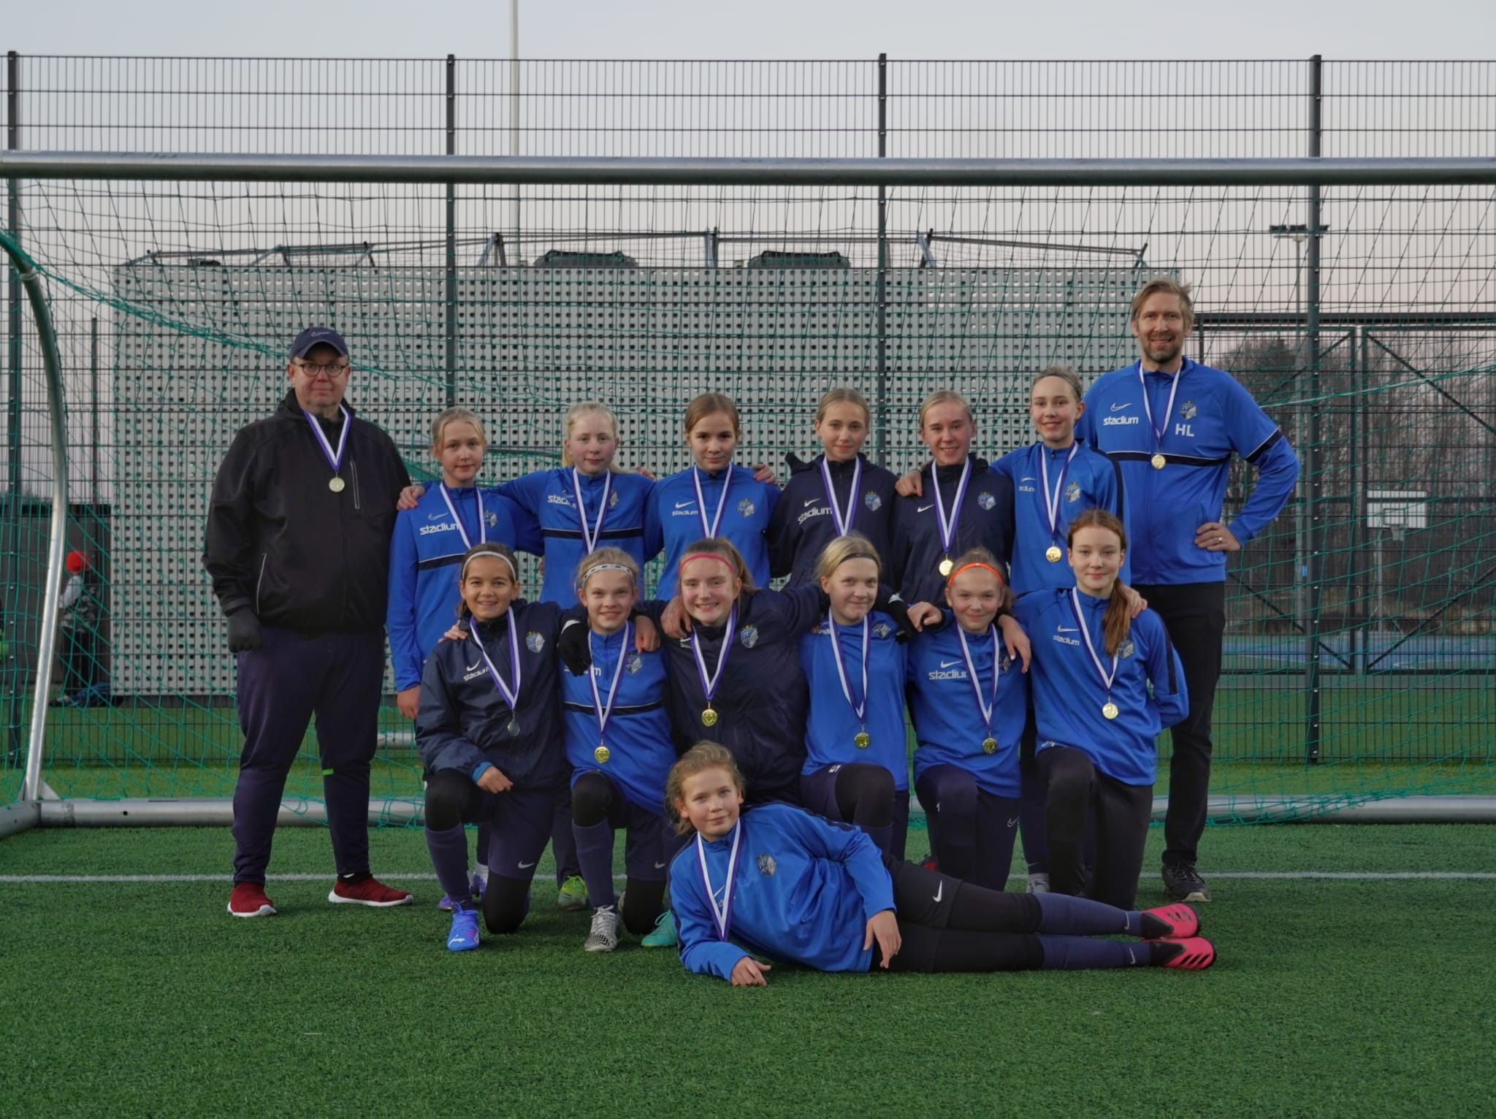
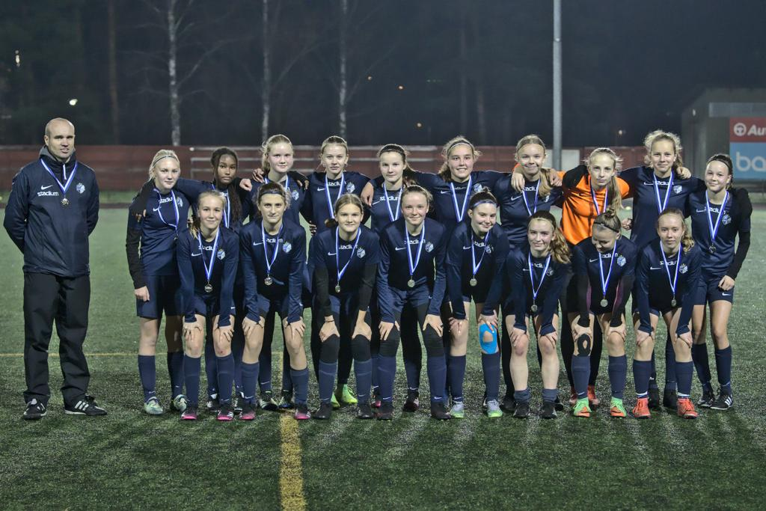
JOUKKUEET
JOUKKUEMENESTYSTÄ 2021
P2008 Helsinki Cup voitto P2008 sarjassa 11v11
T2009 T12 ykkösen kultamitalistit
T2007 T14 Liigan hopeamitalistit
P2008 P13 Liigan pronssimitalistit
Onnea koko joukkueelle,
pelaajista taustoihin
ja tukioihin!

Slide 4
VUODEN VALINNAT KATEGORIAT
VUODEN VALMENTAJA
VUODEN JOUKKUEENJOHTAJA
VUODEN TEKIJÄ
VUODEN JOUKKUE

Slide 5
VUODEN VALMENTAJA
Jukka Lappalainen, T2008-09
Jukka on tehnyt hienoa työtä kahden tyttöjoukkueen kanssa
Pelaajakehitystä on tapahtunut hienosti tyttöjen osalta
Erittäin yhteistyökykyinen toimija kaikkien kanssa
Looginen syy-seuraus suhteissa, pedagokinen osaaja
Erittäin positiivinen henkilö
Muita erinomaisia ehdokkaita loppuvalinnoissa oli mukana:
Jan Salminen T2006, Jari Karjalainen P2006/1

Slide 6
VUODEN JOUKKUEEN-JOHTAJA
Tuovi Haataja P2007
Tuovi Haataja on toiminut alusta saakka ison ikäluokan P07 joukkueenjohtaja. Joukkue on pelannut koko olemassaoloaikana yhtenäisenä, eli joukkueen peliryhmiä ei ole jaettu erillisiin hallinnollisiin joukkueisiin. ”Tuplajoukkueen” joukkueenjohtajana työmäärä on ollut valtava, mutta Tuovi Haataja on suoriutunut siitä erinomaisesti. Järjestelyt, aikataulutukset, viestintä yms toiminut hyvin ja tehty yhteistyöhengessä ja rakentavasti. Jo pelkkä pelien asettelu muuttuvassa koronamaailmassa on ollut todella työlästä. Ehdotan, että pestin menestyksekäs hoitaminen palkitaan vuoden joukkueenjohtajan palkinnolla.
Muita erinomaisia ehdokkaita loppuvalinnoissa:
Veli Isoniemi B-jun, Henry Lybäck T2009, Antti Rågback Naiset

Slide 7
VUODEN TEKIJÄ
Perhe Sahla
(Tanja Sahla ja Kille Laukkanen)
Aivan mieletöntä työtä P2006 ikäluokan joukkueen kanssa neljän vuoden ajan.
Tanja joukkueenjohtajana vastannut isosta ja tärkeästä kokonaisuudesta
Kille huoltajana äärimmäisen tärkeänä tukihahmona pelaajien arjessa vuosien ajan
Kannustamassa myös muita FC Espoon joukkueita, iso ja sininen FC Espoo-sydän näkynyt kenttien laidalla
Aina joukkueen ja sen pelaajien puolella!

Slide 8
VUODEN JOUKKUE
FC Espoo P2008
Perustelut: Kaksi vuotta sitten perustettu joukkue on hitsautunut hyvin yhteen ja on yhtenäinen joukkue kahdesta peliryhmästä huolimatta. Molemmat peliryhmät nousivat tälle kaudelle ylimpiin mahdollisiin sarjoihin ja pärjäsivät.
Joukkueella on sitoutuneet valmentajat ja taustajoukot tukemassa joukkueen ja sen yksilöiden kehittymistä ja menestymistä. Joukkueessa vallitsee hyvä yhteishenki ja tekemisen meininki.
Hesacupin P13 11v11 sarjan voittaja, upeasti kahdella korkeimmalla sarjatasolla liiton sarjoissakin pärjännyt P2008!
Muita erinomaisia ehdokkaita loppuvalinnoissa:
P2006, Naiset, T2008-09

Slide 9
JOUKKUEET
ERITYISMAININNAT
Teemu Husso, FC Espoon valmentajana vuodesta 2007 alkaen:
Miesten, A-junioreiden, B-junioreiden vastuuvalmentajana, sekä apuvalmentajana useassa ikäluokassa FC Espoossa!
Antti Rågback, FC Espoon naisten joukkueenjohtaja, huikeaa työtä useiden vuosien aikana FC Espoon naisten eteen!

Slide 10
PÄÄTTÄJÄISET MA 1.11. klo 19:30-20:30
Loppupuheenvuoro Mikko Taivassalo

Slide 11
Loppupuheenvuoro
Erikoinen kausi 2021 takana
Kiitokset FC Espoolaisille
Kohti uutta aikaa 2022-
Talousmallin osuus –uusi aika ja uudet haasteet

Slide 12
FC ESPOO PALKITUT 2021
KIITOS JA ONNITTELUT KAIKILLE PALKITUILLE!
HYVÄÄ UUTTA KAUTTA 2022!

